Slide 1
STPセミナー 2011/5/11
熱潮汐波による運動量輸送と
大気構造との関係
荒井 宏明¹、今村 剛¹、高木征弘²
1 ISAS/JAXA
2 東大 地惑

Slide 2
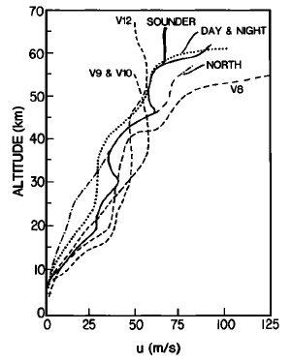
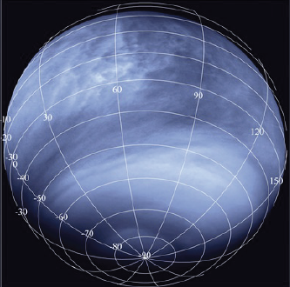
金星
高度65kmで100m/sに達する東西風
⇒スーパーローテーション
700Kの地表気温
硫酸の雲層
Fig. Zonal wind velocity profiles from Pioneer Venus and Venera Probes
Shubert[1980]
Fig.Venus Express紫外カメラ画像

Slide 3
金星大気の熱潮汐波に関する研究
Fels&Lindzen[1974]
・熱潮汐波による金星大気の加速メカニズムを提唱。
Pechmann&Ingersoll[1984]
・熱潮汐波の構造を計算し、観測と比較。
Takagi&Matsuda[2007]
・熱潮汐波による運動量輸送でスーパーローテーションを維持・生成できることを数値計算により示す。
安定度、平均東西風、など種々のパラメータ依存性をみるようなものではない

Slide 4
やりたいこと
金星大気での熱潮汐波による運動量輸送を計算
・平均流の加速度を見積もる
背景場のパラメータによる感度
・安定度
・平均流の鉛直分布
加熱分布の違いによる構造の変化を調べる
背景場の変化によって、最終的に実現される平衡状態がどうなるのかを調べる
今日の内容
スーパーローテーションの維持・生成には金星大気のどのようなパラメータの、どのような鉛直構造が本質的な寄与をしているかを知りたい。

Slide 5
熱潮汐波とは？
⇒重力波の一種
重力波とは？
密度低
密度高
重力を復元力とした波
運動量を輸送
励起源は様々(対流、地形、熱潮汐)

Slide 6
熱潮汐波
運動量が運ばれる
加速される
雲層
加熱域
等位相線

Slide 7
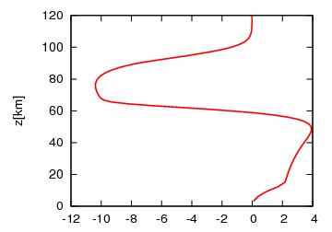
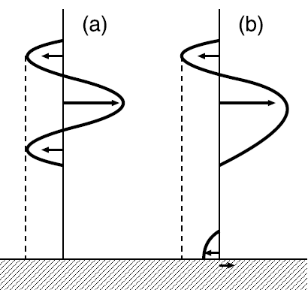
熱潮汐波による大気の加速
zonal phase velocity of the solar heating
x負方向の運動量をz正方向へ
x負方向の運動量をz負方向へ
加速
減速
[×10^-6 kg/m/s^2]
Fig. from Takagi and Matsuda[2007]
Schematic illustration of acceleration mechanism of mean zonal flow by the thermal tides
(a):Fels and Lindzen[1974]
(b):Takagi and Matsuda[2007]
Fig.金星大気を模した状態で
輸送される運動量

Slide 8
モデル
鉛直一次元
・水平方向は波数半日潮の波状解
線形化したプリミティブ方程式
・運動方程式
・連続の式
・エネルギー方程式
・u’(水平風の擾乱)、w*(鉛直風の擾乱)、Φ(ジオポテンシャル)、T’(温度の擾乱)について解く

Slide 9
計算の流れ
安定度、加熱強制、ニュートン冷却の時定数など各種パラメータについて金星での値を代入。
プリミティブ方程式を解き、熱潮汐波の構造を計算。
計算結果から運動量フラックス、運動量の輸送による平均流の加速度を計算。
新たな平均流の鉛直分布を計算

Slide 10
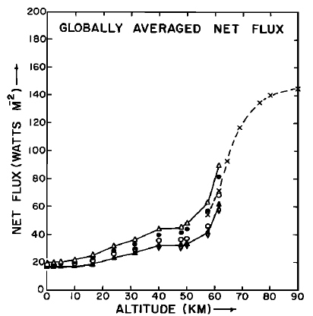
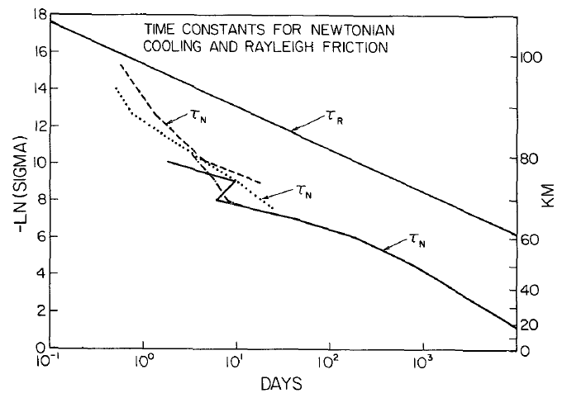
計算に使用した条件
Fig. The total net flux averaged over entire planet Tomasko[1980]
雲層での太陽光吸収による加熱
Fig. The time constants of Newtonian cooling Pechmann&Ingersoll[1984]
Fig. Zonal wind velocity profiles from Pioneer Venus and Venera Probes
Shubert[1980]

Slide 11
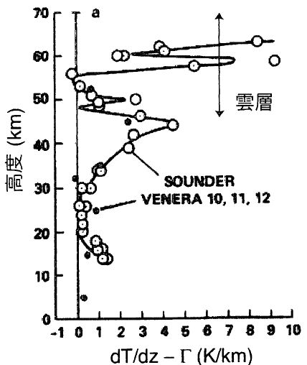
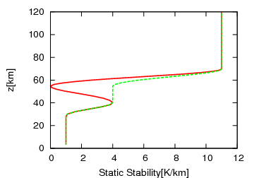
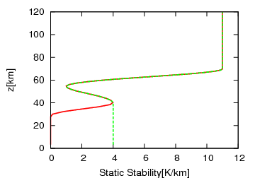
安定度と運動量フラックスの関係
金星大気の安定度
Seiff[1983]のFig.9を改変
代入した安定度の鉛直分布
安定度高⇒波がよく伝わる 波長が短い、群速度は速い
安定度低⇒あまり伝わらない 波長が長い、群速度は遅い
様々な安定度の鉛直分布を仮定し、熱潮汐波を計算した。

Slide 12
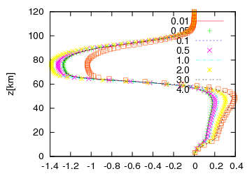
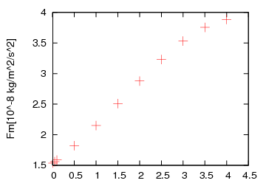
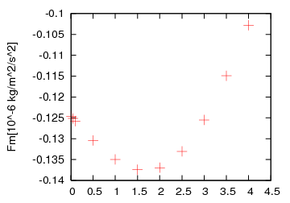
雲層の安定度と運動量フラックスの関係
雲層での安定度の極小値を変化させたときの50kmと70kmでの運動量フラックスの変化
50kmでの運動量フラックス
70kmでの運動量フラックス
雲層での安定度の極小値[K/km]
雲層での安定度の極小値[K/km]

Slide 13
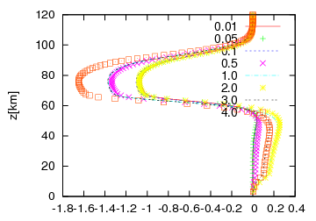
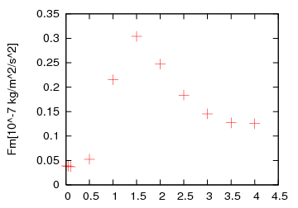
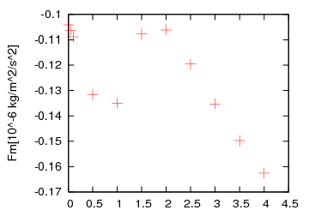
下層の安定度と運動量フラックスの関係
下層での安定度の極小値を変化させたときの50kmと70kmでの運動量フラックスの変化
50kmでの運動量フラックス
70kmでの運動量フラックス
雲層での安定度の極小値[K/km]
雲層での安定度の極小値[K/km]

Slide 14
まとめ
安定度を変化させる領域が鉛直波長よりも小さいが、運動量フラックスには影響する。
雲層の安定度を大きくすると下向きに伝わる運動量フラックスは増加する。
下層の安定度を変化させたときの上向き、下向きの運動量フラックスは安定度と単純な関係にあるわけではない。

Slide 15
今後の課題
安定度と運動量フラックスの関係を考察
加速度を見積もり、雲層の加速度や地面と交換される運動量を議論
時間発展を計算しスーパーローテーションが維持されるかを調べる。

